Slide 1
Муниципальное дошкольное образовательное учреждение детский сад «Гнёздышко»№1
Развлечение по ФЭМП
в старшей группе
«Космическое путешествие»
Воспитатель:
Суслова Жанна Станиславовна

Slide 2
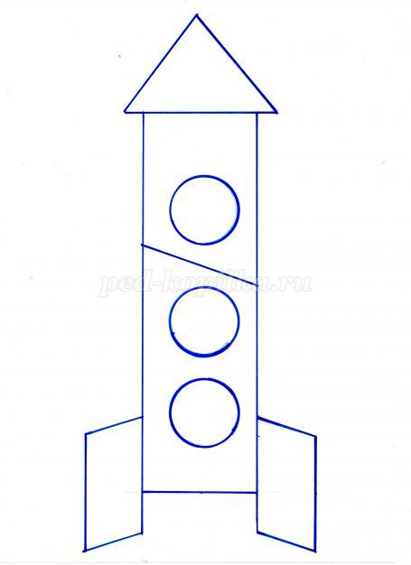

Slide 3
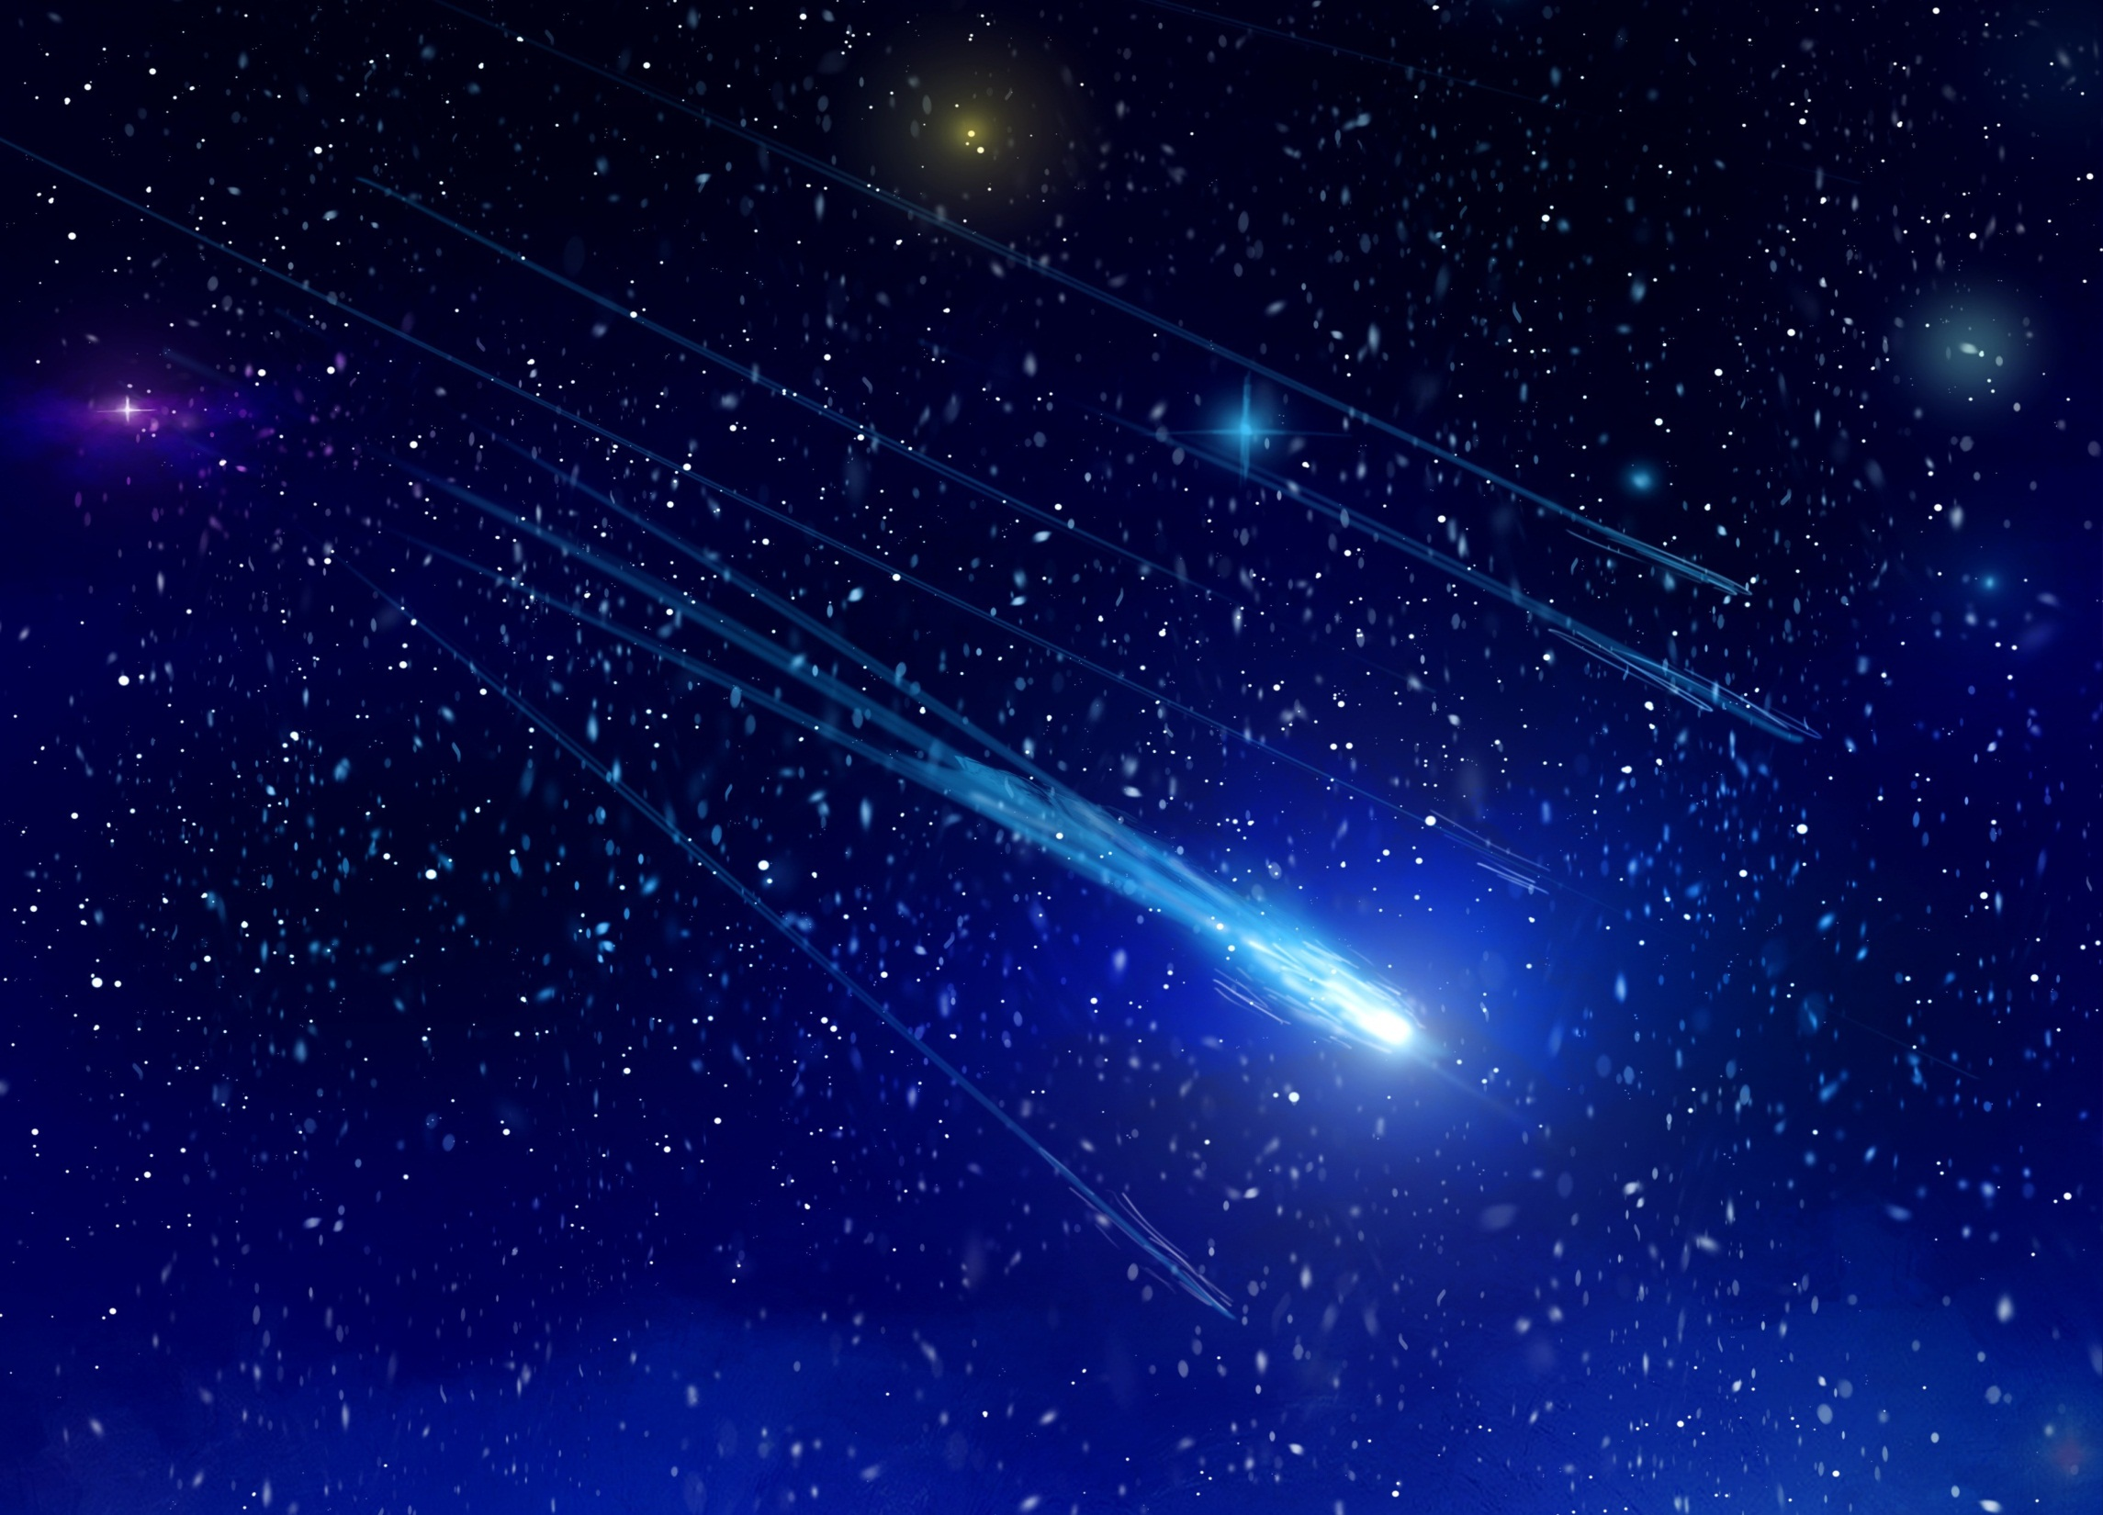

Slide 4
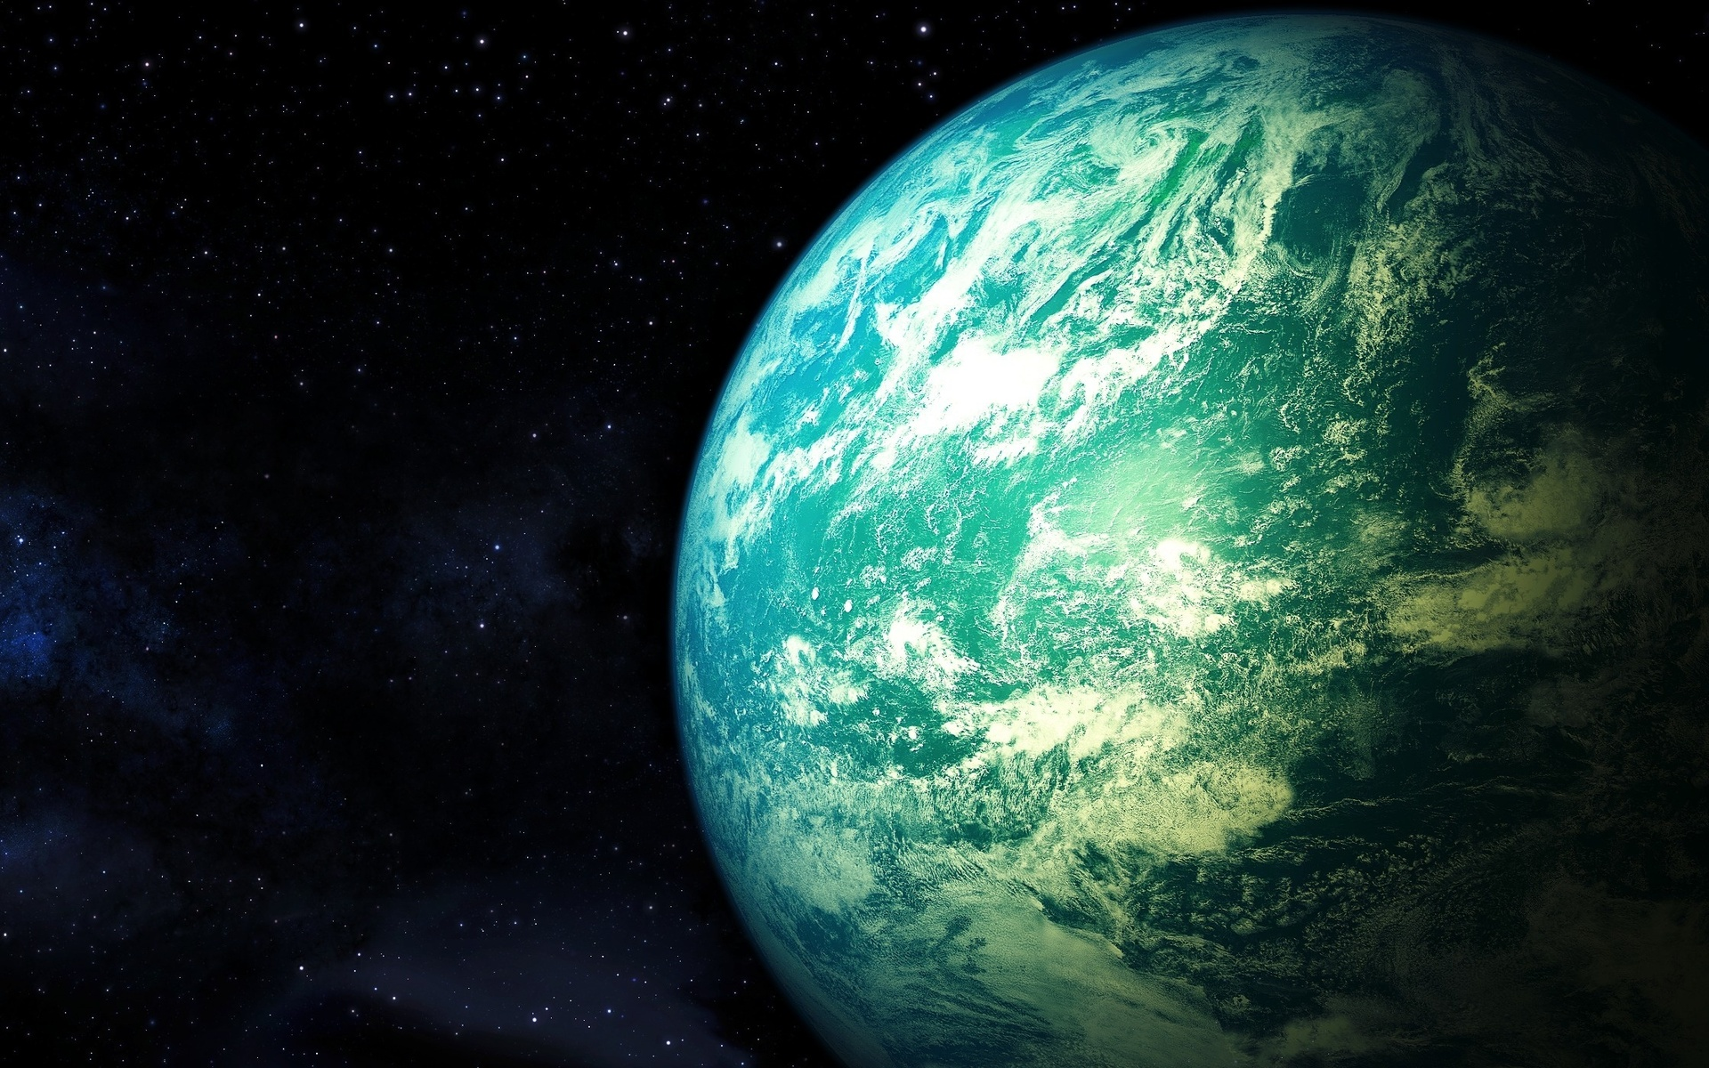

Slide 5
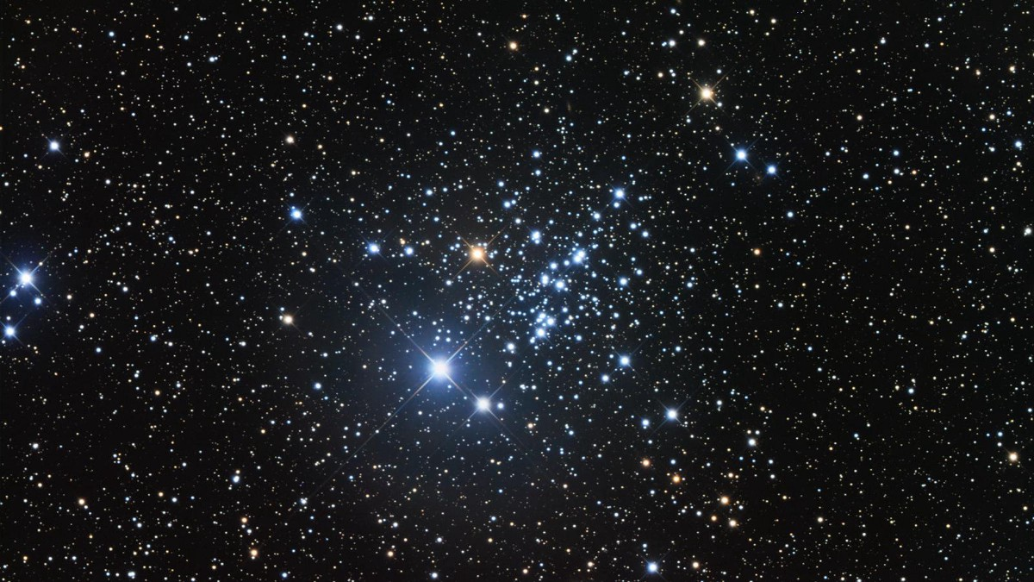

Slide 6


Slide 7
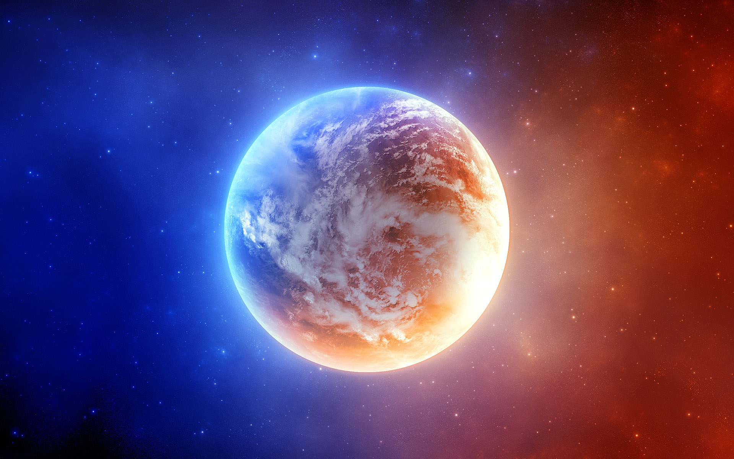

Slide 8
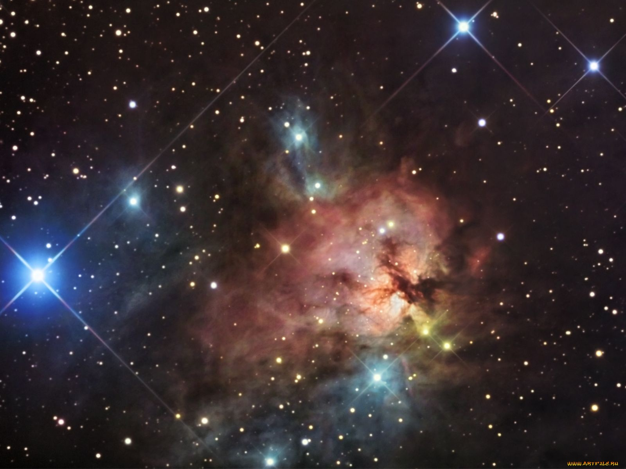

Slide 9
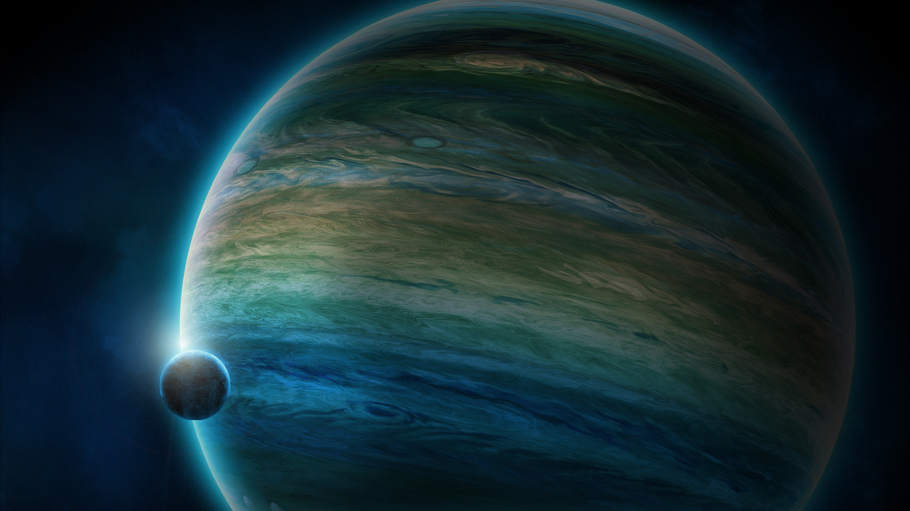

Slide 10
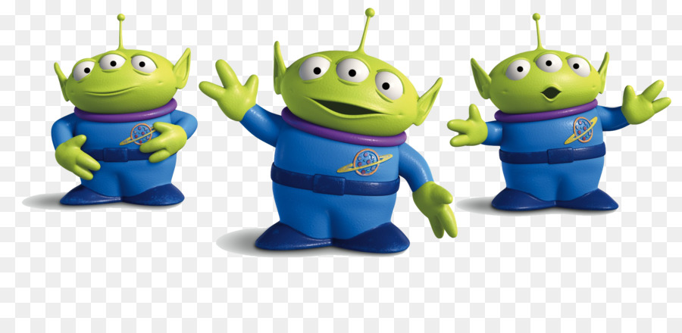

Slide 11
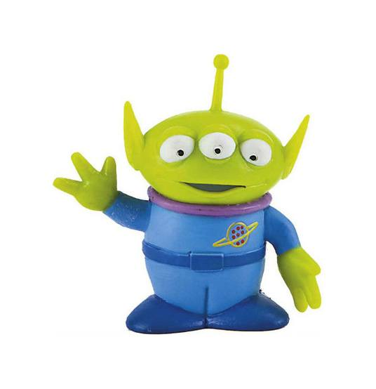
3

Slide 12
7

Slide 13
4

Slide 14
6

Slide 15
